Slide 1
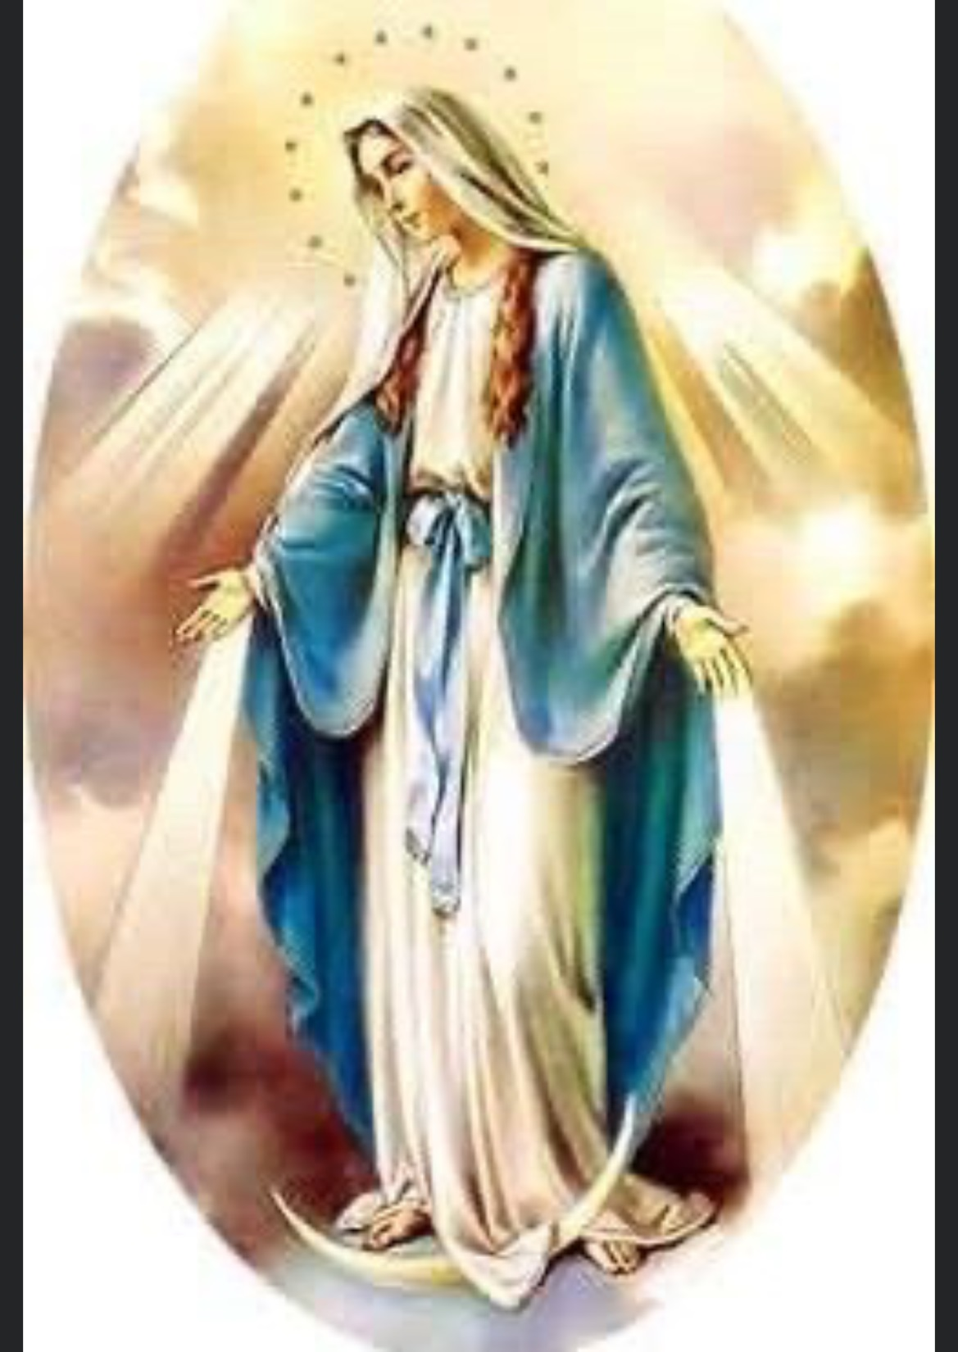
”Vem är hon som blickar fram
lik en morgonrodnad,
skön såsom månen
strålande såsom solen,
Överväldigande såsom en härskara?”
(Höga Visan 6:9)

Slide 2
”Who is she that comes forth as the morning rising,
fair as the moon,
bright as the sun,
terrible as an army
set in battle array?”
(Song of Songs 6:9)

Slide 3
Legio Mariae – Marialegionen – The Legion of Mary
Marialegionen är en sammanslutning av katoliker
som med Kyrkans godkännande och under ledning av Maria Immaculata, förmedlerskan av all nåd, har slutit sig samman till en armè för att ta del i den kamp, som Kyrkan ständigt för mot världen och dess onda makter.

Slide 4
Legio Mariae – Marialegionen – The Legion of Mary
The Legion of Mary is an association of Catholics who, with the sanction of the Church and under the powerful leadership of Mary Immaculate, Mediatrix of all Graces, have formed themselves into a Legion for service in the warfare which is perpetually waged by the Church against the world and its evil powers.

Slide 5
Legionärerna hoppas visa sig värdiga sin stora himmelska drottning genom sin lojalitet, sina dygder och sitt mod.
Därför är Marialegionen organiserad som en armè, med förebild av den antika Romerska armé, men vapnen som används är legionärernas böner och arbete.

Slide 6
The legionaries hope to render themselves worthy of their great heavenly Queen by their loyalty, their virtues, and their courage.
The Legion of Mary is therefore organized on the model of an army, principally on that of the army of ancient Rome, but the weapons being used are the prayers and the works of the legionaries of Mary.

Slide 7
Marialegionen som är en sammanslutning inom kyrkan, äger en handbok och följer dess system.

Slide 8
The Legion of Mary is an association that follows a system which is based on a legionary handbook.

Slide 9
Marialegionen är öppet för alla katoliker som:
Troget utövar sin religion och vill komma närmare Jesus och hans mor
Är bereda att delta i ett apostoliskt arbete
Vill förbättra sin kunskap om tron och hur man ska leva efter den
Vill berika sitt böneliv
Vill växa i vänskap med andra katoliker

Slide 10
The Legion of Mary is open to all Catholics who:
Faithfully practice their religion and want to get closer to Jesus and his mother.
Are willing to participate in apostolic work
Want to improve their knowledge of the faith and how to live it.
Want to enrich their prayer life.
Want to grow in friendship with other Catholics.

Slide 11
Legionens altare – The Setting of The Legion Altar

Slide 12
Den minsta enhet i Marialegionen kallas Presidium

Slide 13
Presidium i Lund arbetar aktivt sedan 2007. Medlemmarna träffas en gång i veckan för bön, planering, diskussion i grupp med ledning av en andlig ledare samt karitativt arbete utifrån det behov som finns i församlingen. I vår församling besöker vi sjuka och äldre med bön och kommunion. Vi hjälper också till med annat när församlingen behöver oss. Vår andliga ledare är p. Paul-Dominique Masiclat OP

Slide 14
The Presidium in Lund has been working actively since 2007. Members meet once a week for prayer, planning, discussion in group setting with the guidance of a spiritual director and perform charitable work based on the needs of the parish. In our parish we visit the sick and the elderly with prayer and communion. We also help with other tasks when the parish needs us. Our spiritual director is p. Paul-Dominique Masiclat OP.

Slide 15
It all started here in 2007 – we were talking and praying in English

Slide 17
Välkommen till våra möten på söndagar kl. 16:00 i S: t Thomas församling i Lund, Stora Tomegatan 15. Vi ber och talar på svenska och engelska.
För mer information ring 076-165 70 09 och besök Marialegionens hemsida: www.legionofmary.ie

